Slide 1
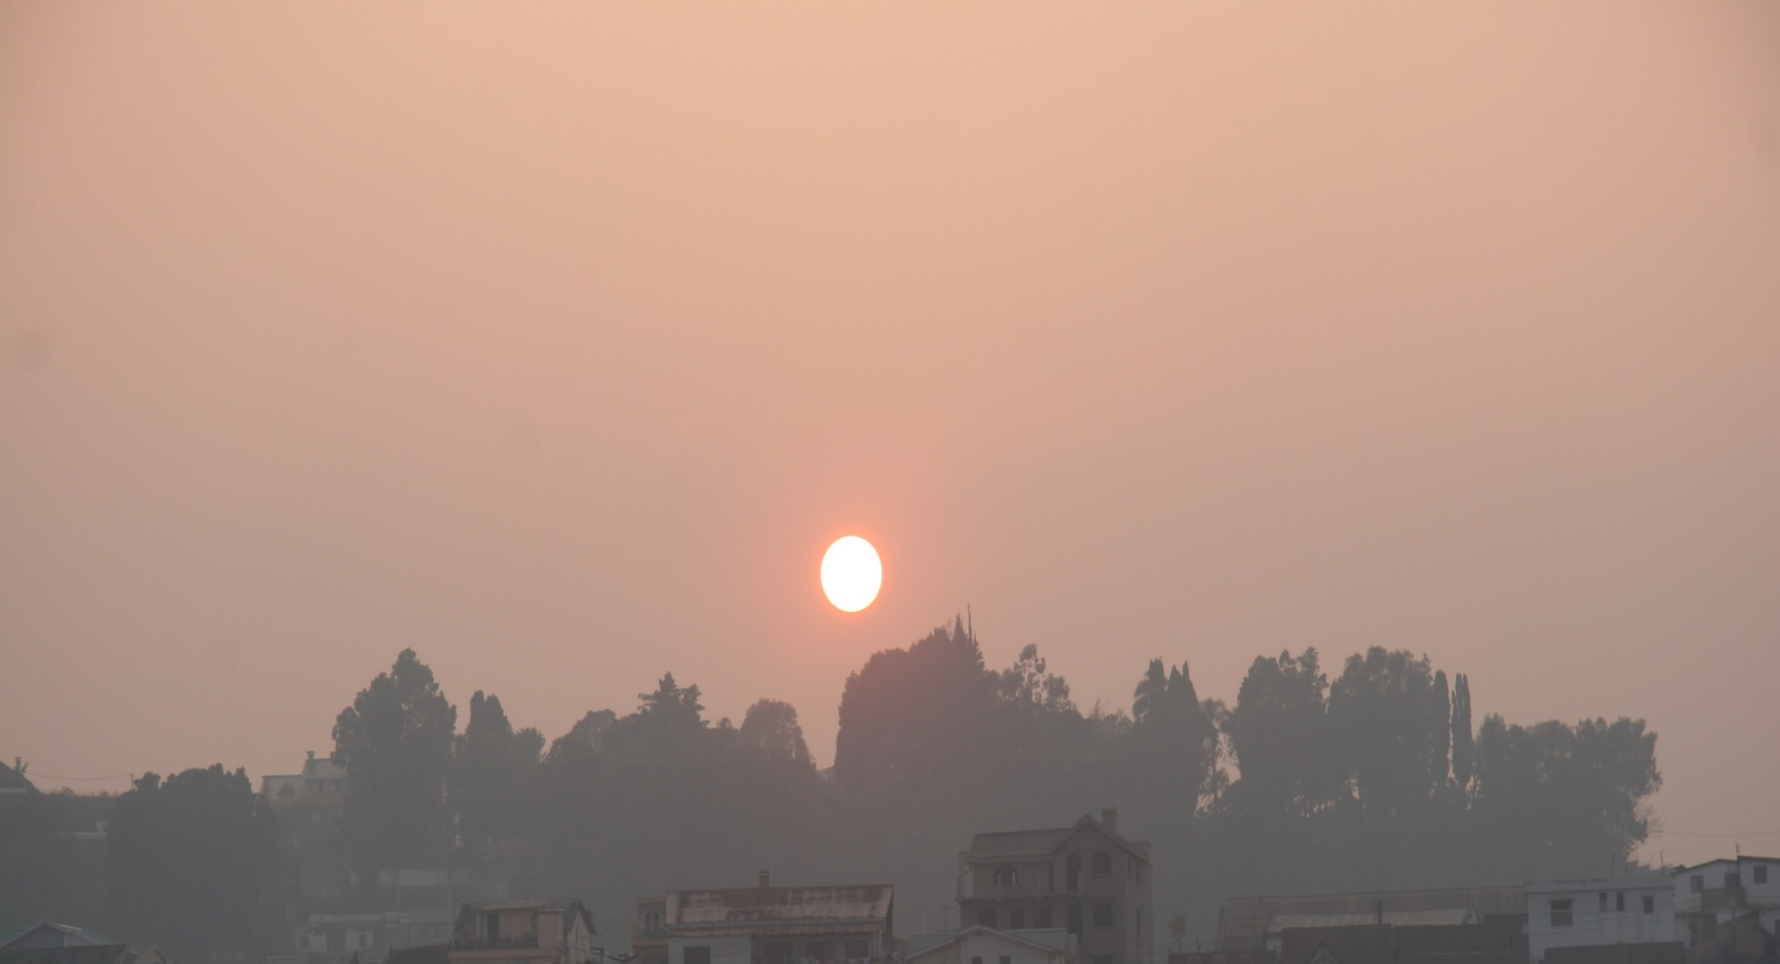
AGA
Soutien Technique International Lien-Éducation-Santé
17 novembre 2020
14:00 h à 16:00 h

Slide 2
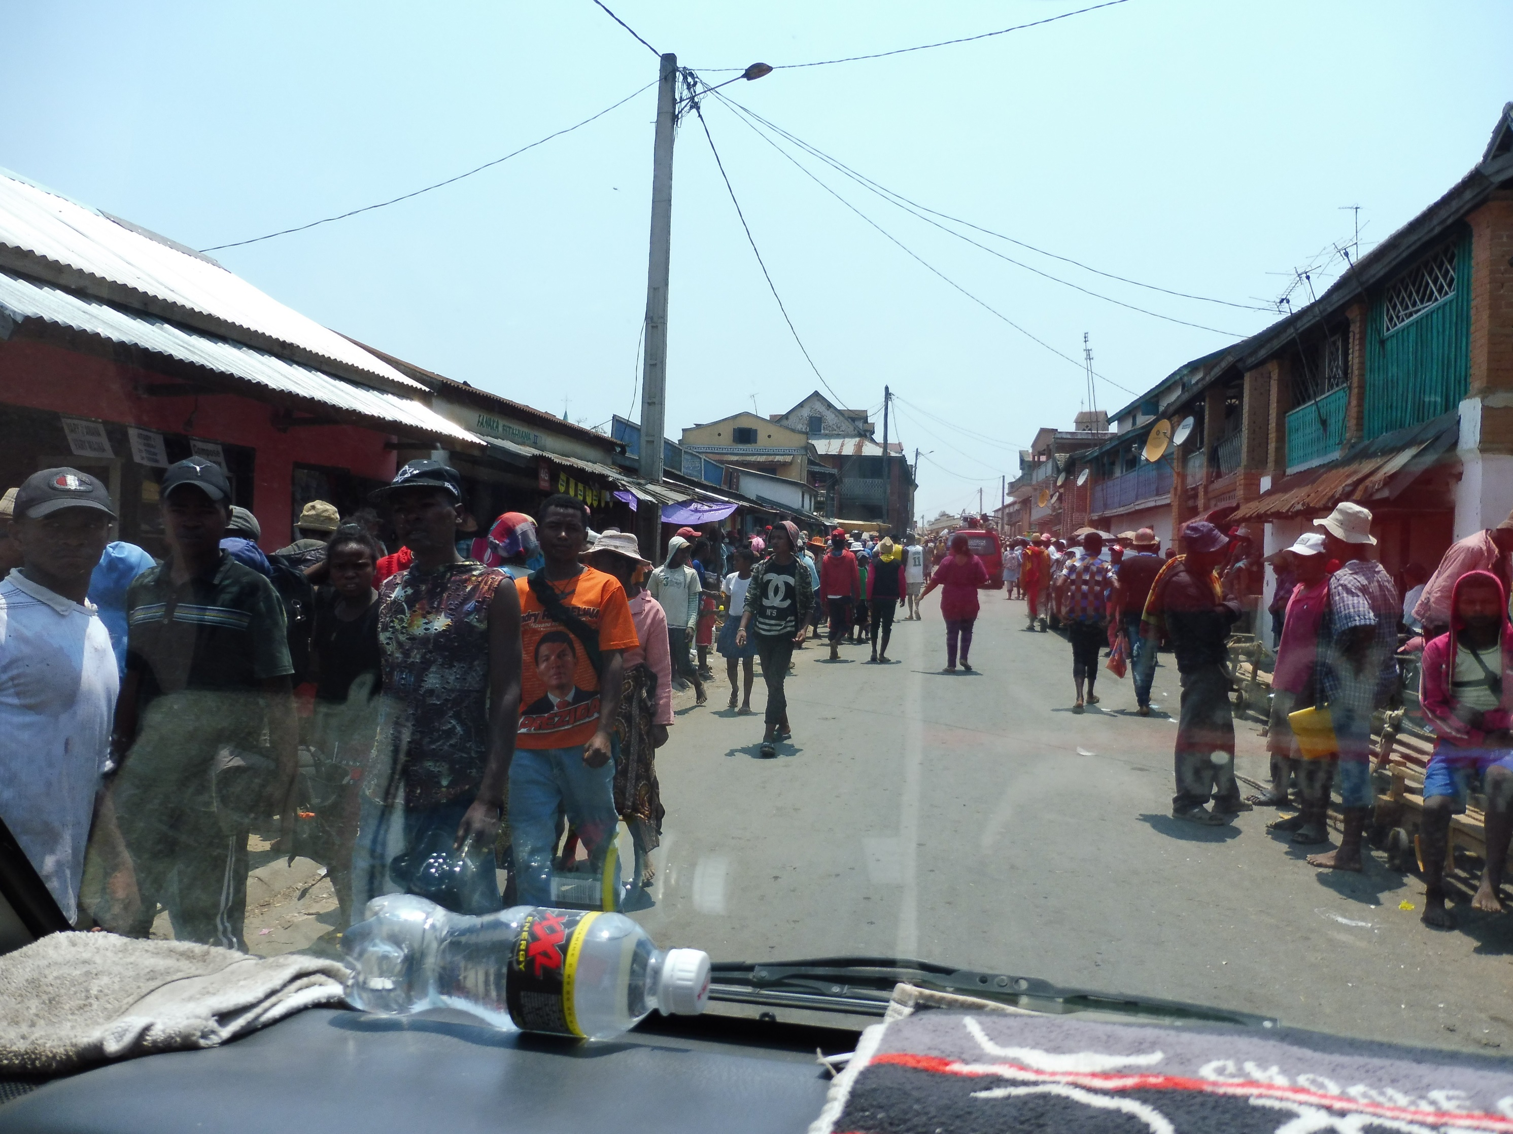
Sur les routes de Madagascar
visite des projets
et leurs coûts
J

Slide 3
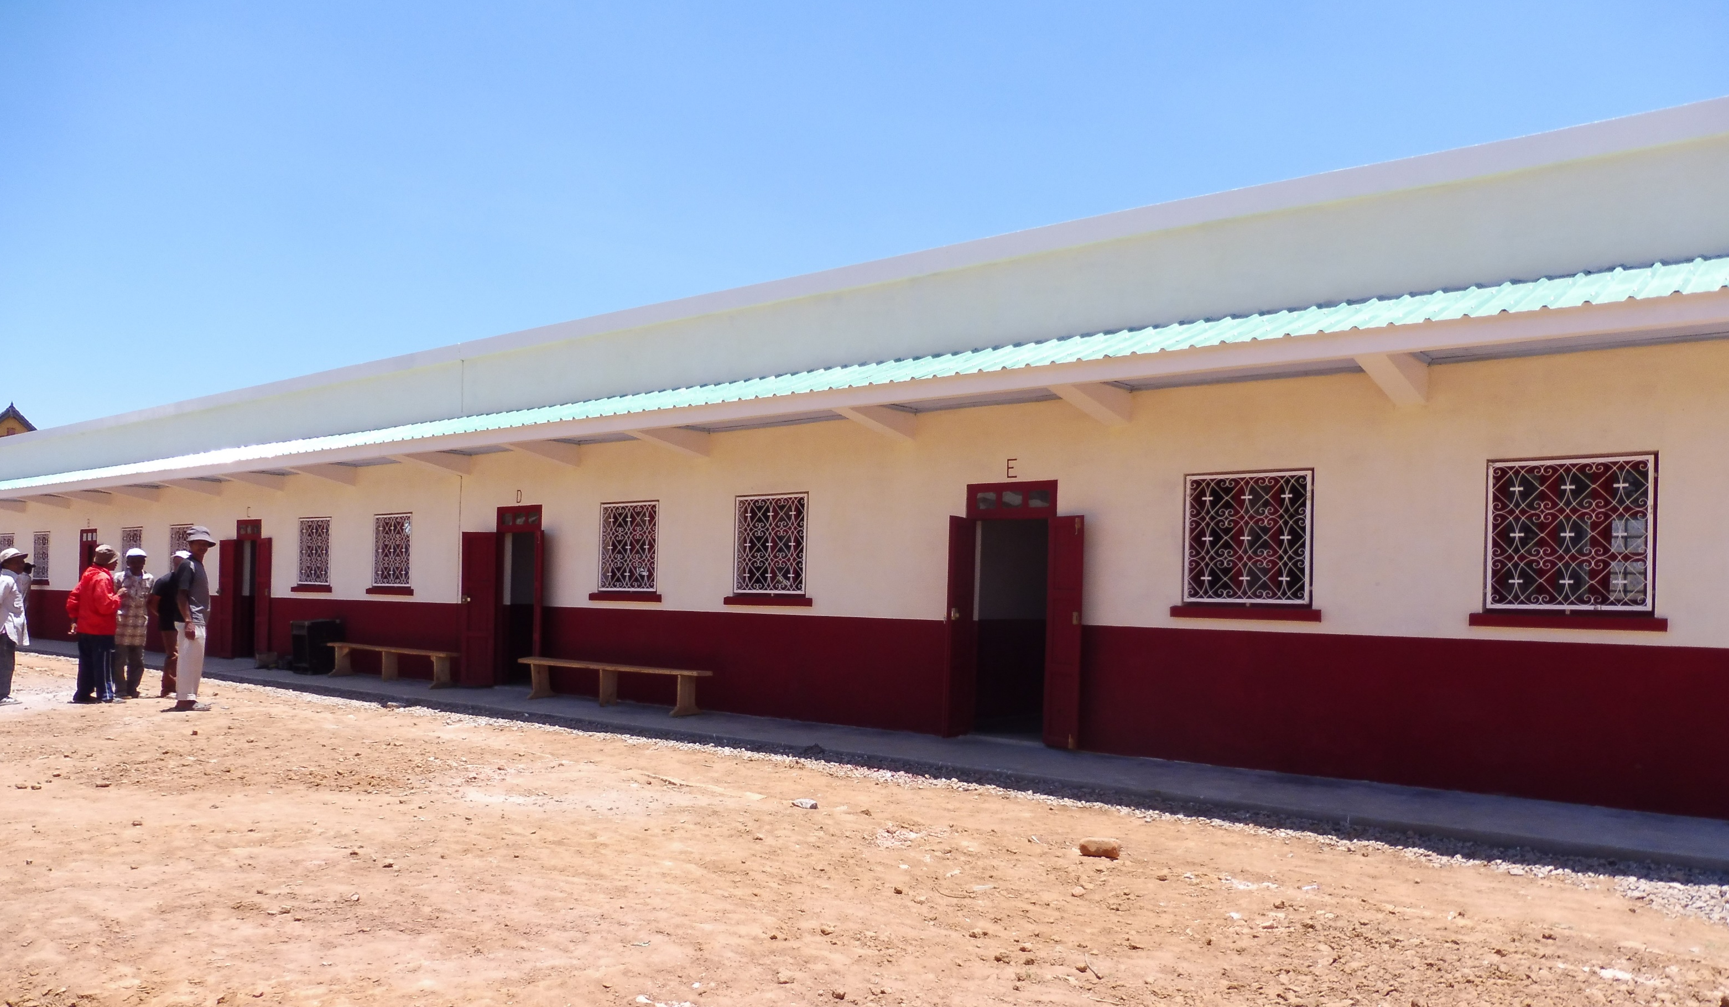
École Victoire
Andranofankatia
Coût du projet: $ 28 049,60
Participation des parents: $ 7 000,00

Slide 4
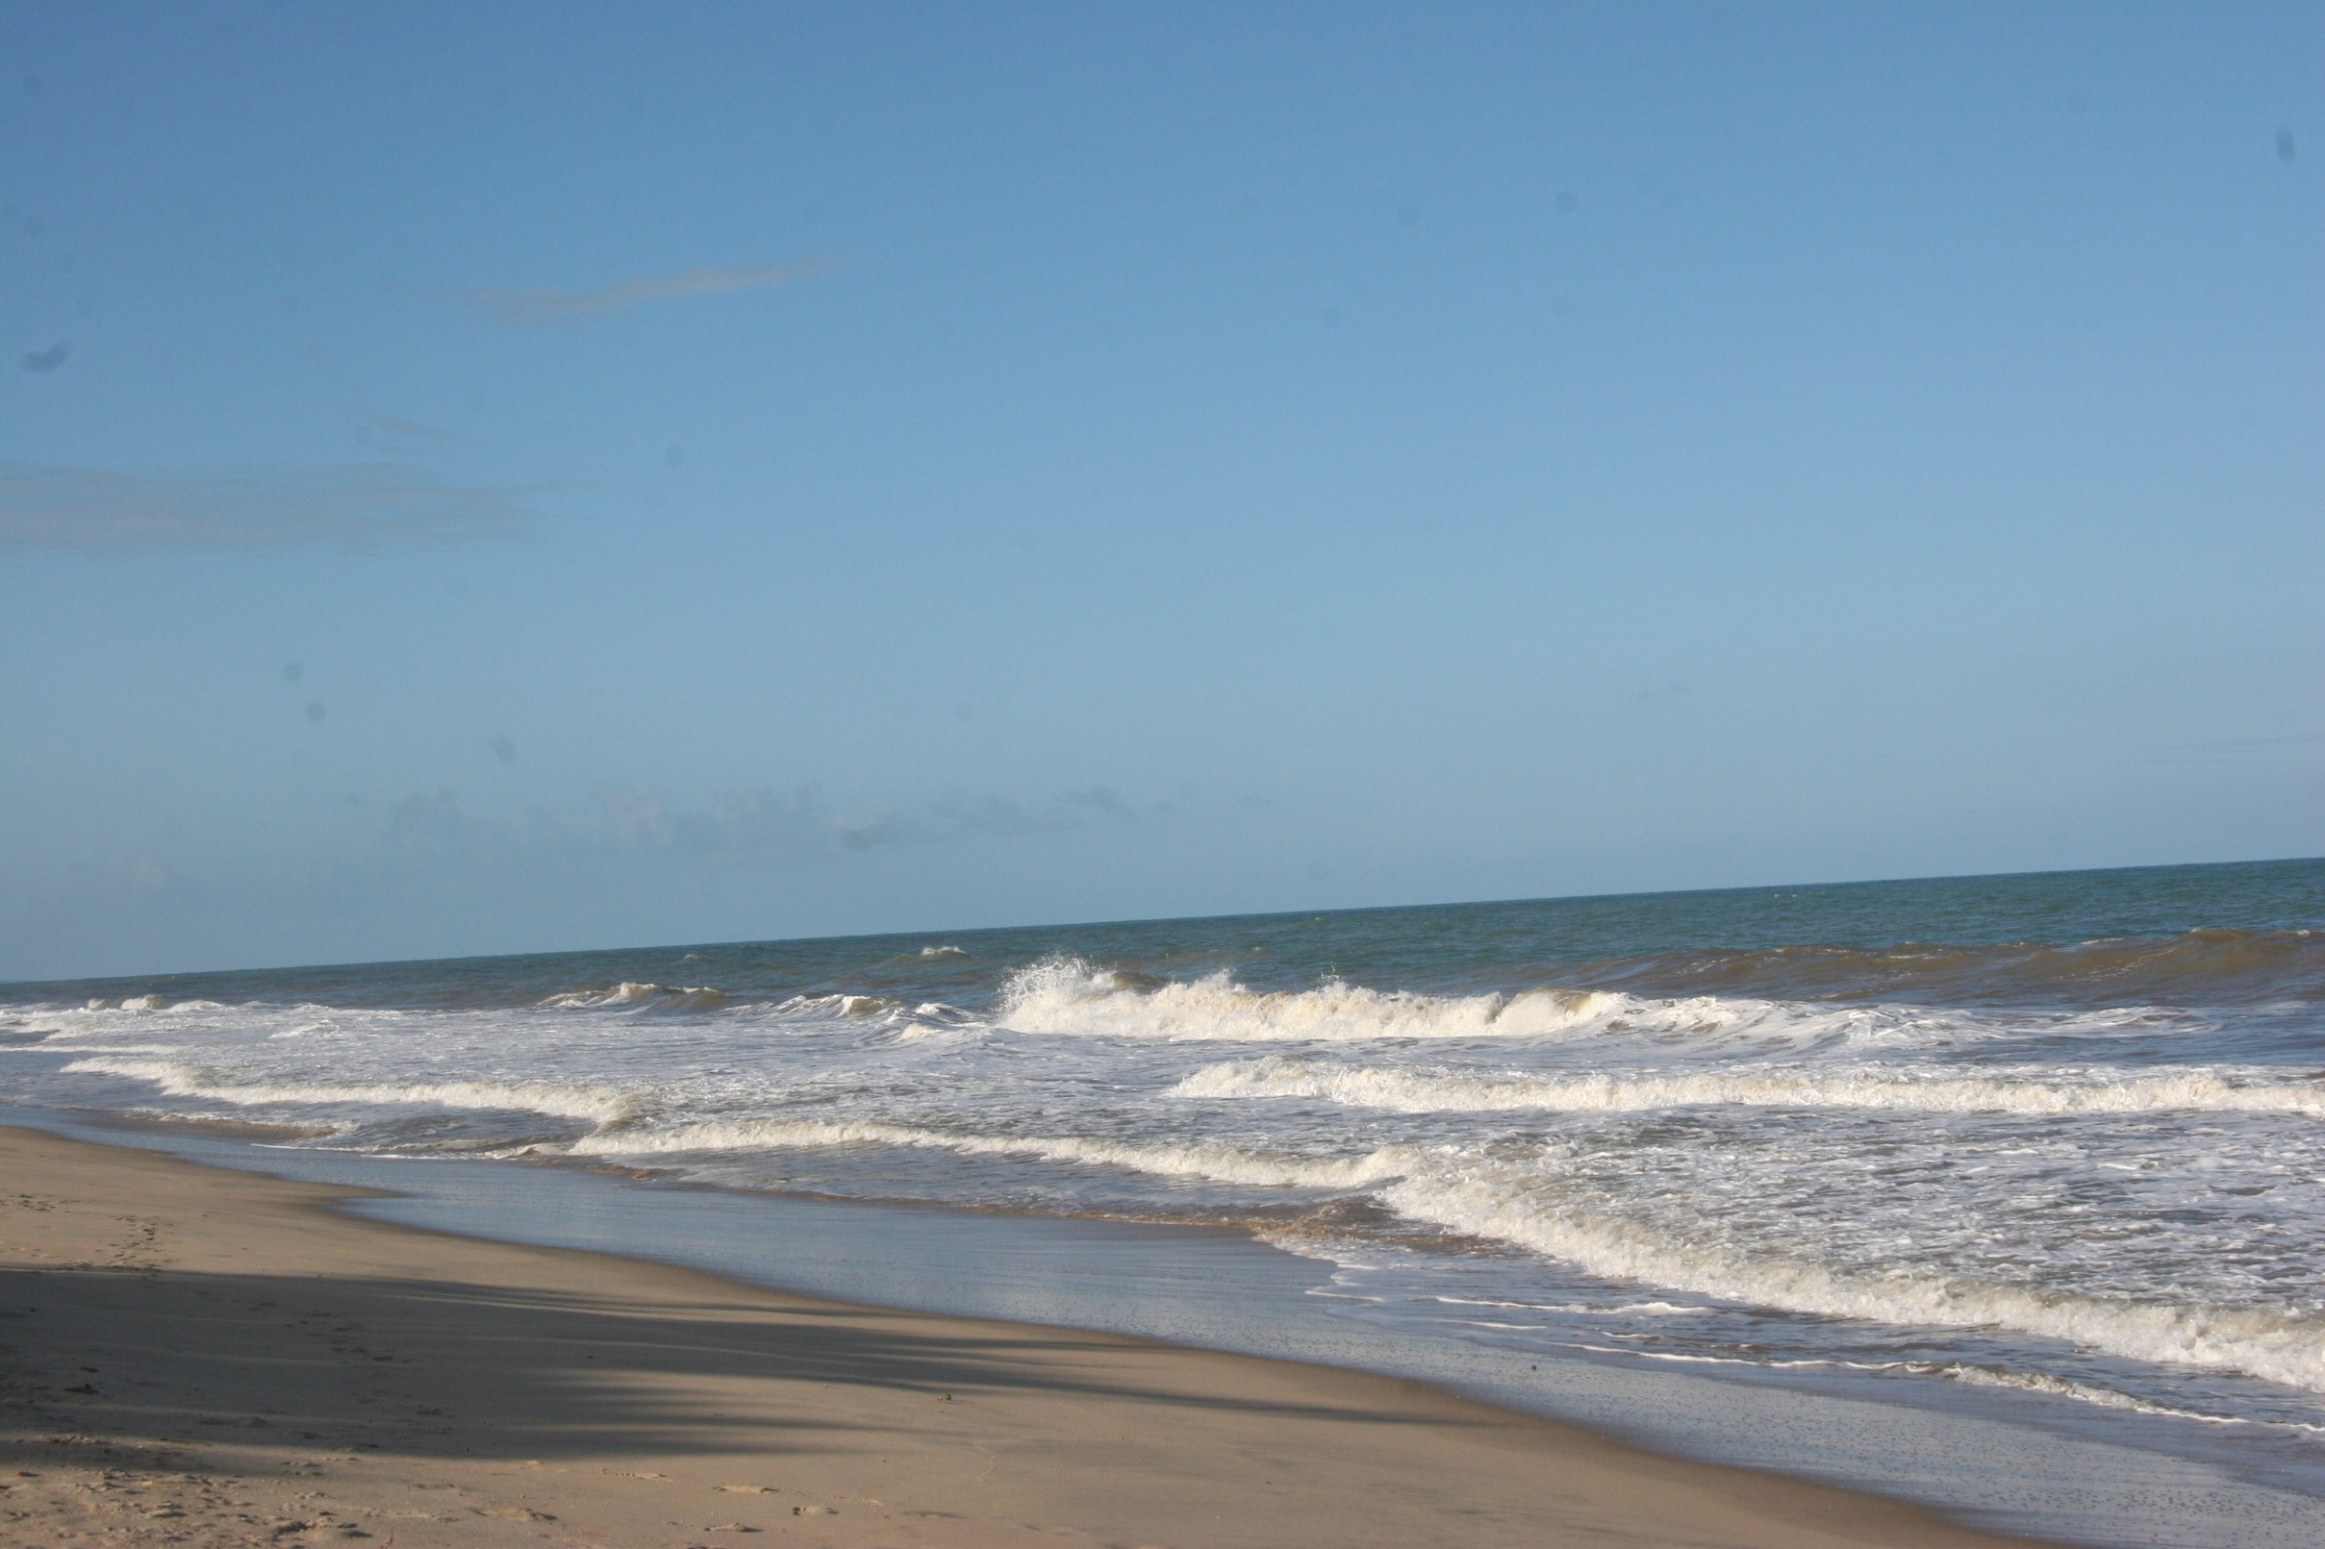
Les projets pédagogiques:
Soutien pédagogique: 1 540,43 €
Matériel scolaire pour les élèves: 448,52 €
Matériel didactique pour les enseignants: 203,92 €
Réparation de 2 écoles: 257,13 €
Réhabilitation d’un bâtiment en école: 250,00 €
Construction école Victoire(dépassement de coût): 2 000,00 €
Taux variant de $ 1,5 à 1,5082/1 €= $ 7 088.54/4700 €
*Note: Il y a variation des coûts selon les taux de change en Ariary. L’argent a été distribué en Ariary, monnaie locale de Madagascar.

Slide 5
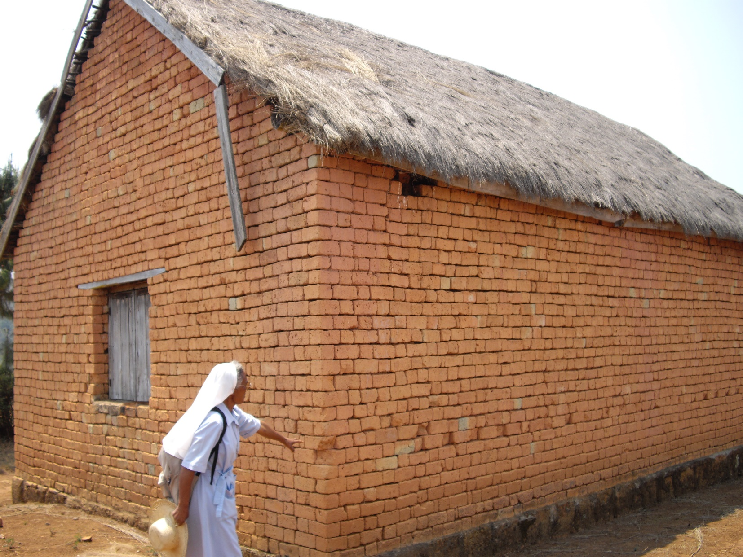
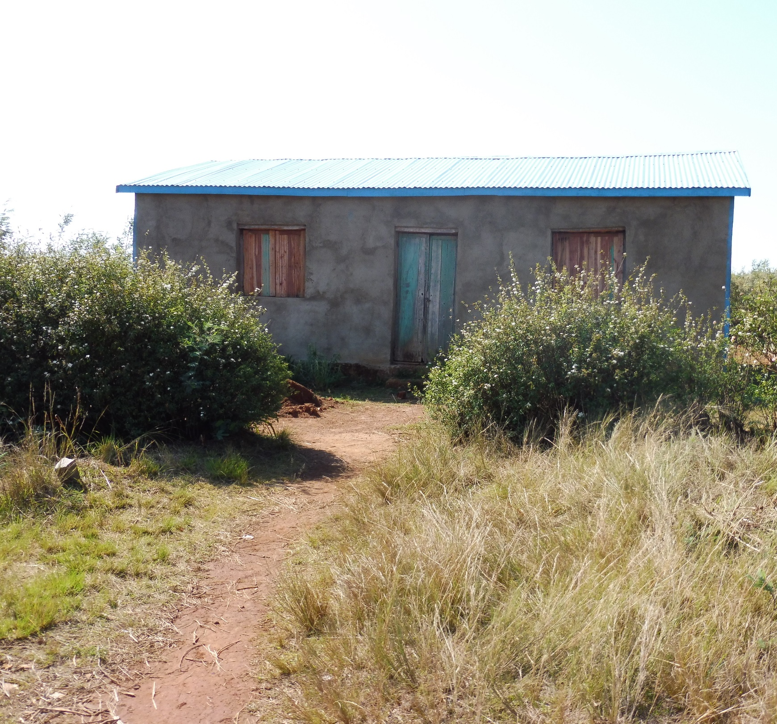
250,00 €
Sœur Suzanne me décrit ce qu’il y a à faire pour réhabiliter un bâtiment pour en faire une école et elle a été réhabilitée sur l’extérieur et cette année c’est la finition intérieure . Maintenant à Miadapahone il y a deux écoles qui accueillent plus de 70 enfants.

Slide 6
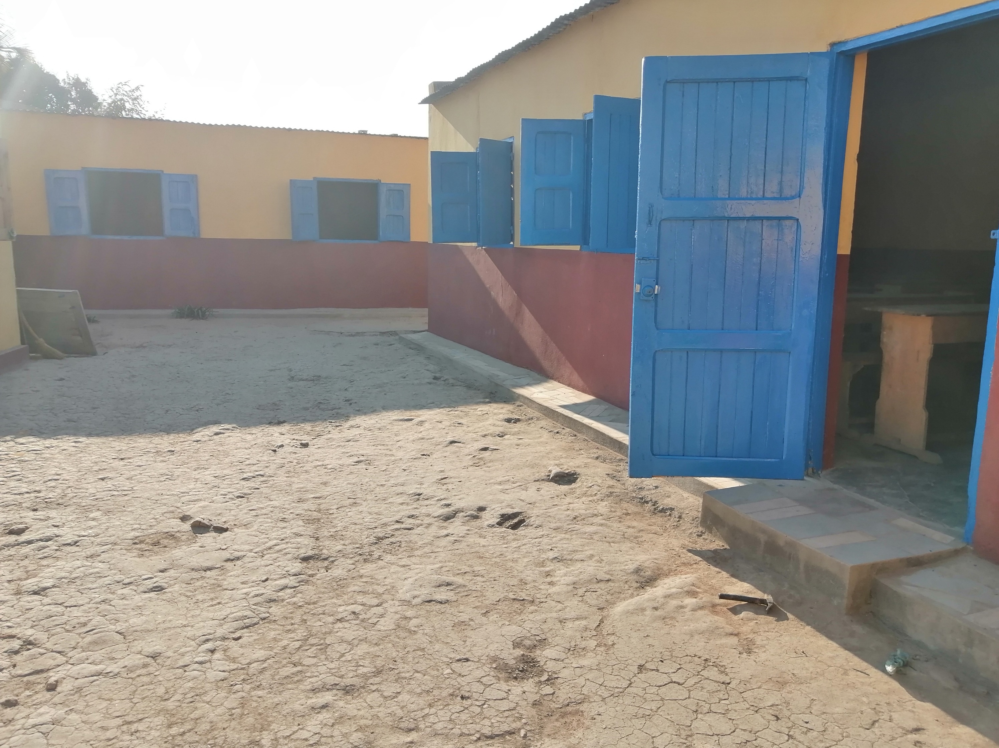
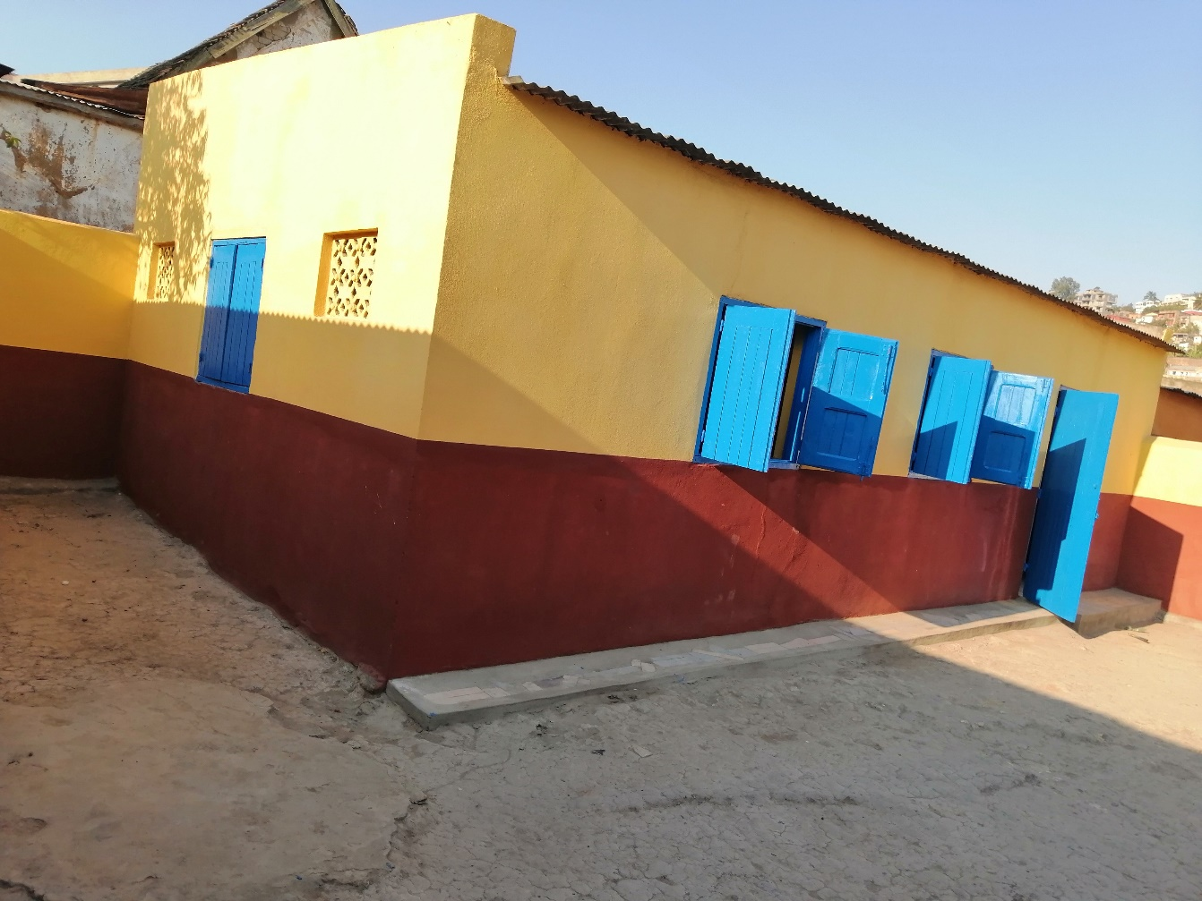
Réparation de 2 écoles dans le Bidonville d’Anosebe: 257,13 €
Ces deux bâtiments accueillent plus de 70 enfants du bidonville qui peuvent raccrocher et s’insérer dans une classe régulière. Cette année tous ont réussi les examens de passage. Elle connaît un succès. C’est l’école de l’espoir.

Slide 7
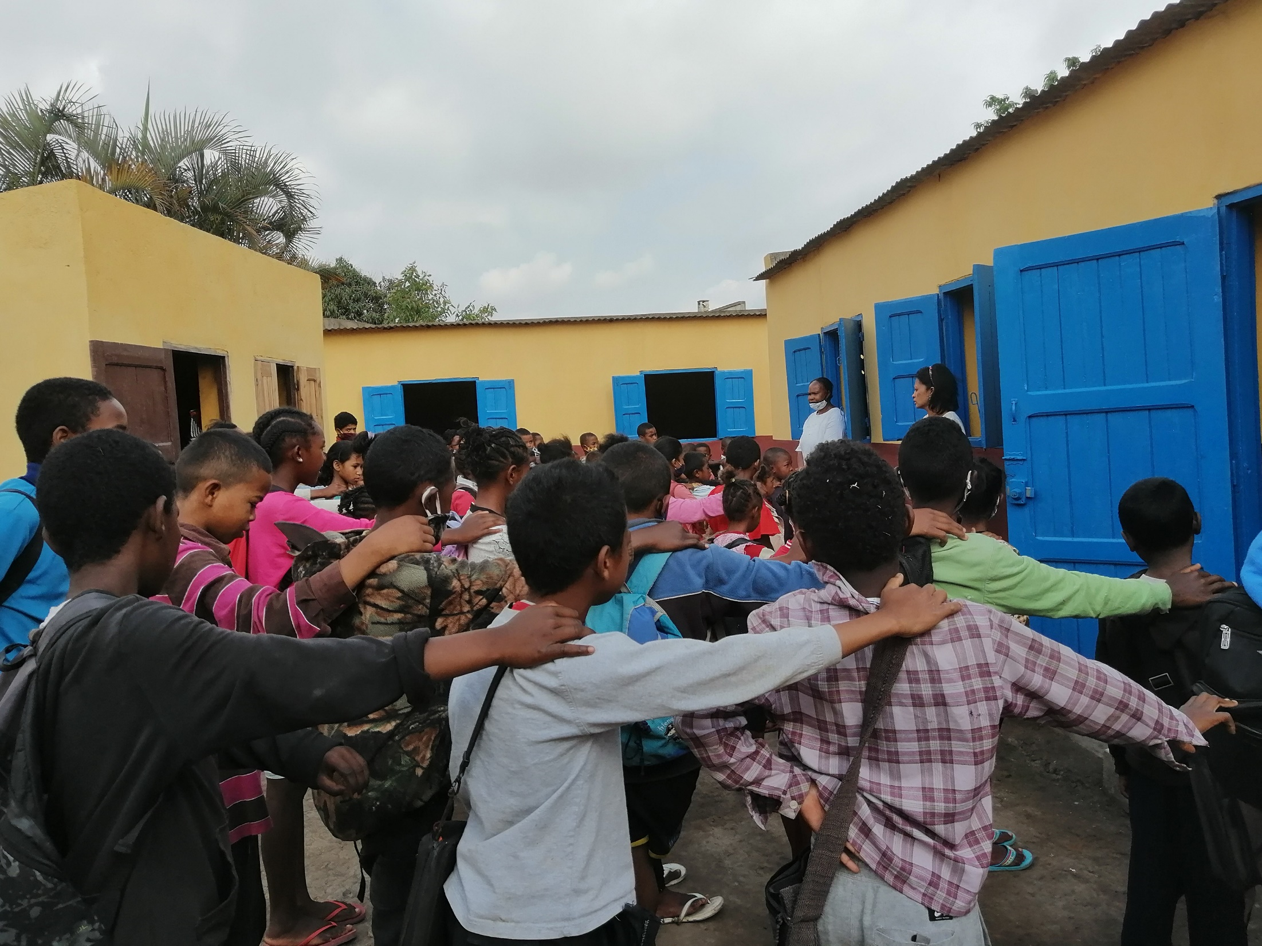
Image de la rentrée au bidonville d’Anosibe.
Photo de S^{r} Antoinette Petite Franciscaine de Marie
travailleuse sociale.

Slide 8
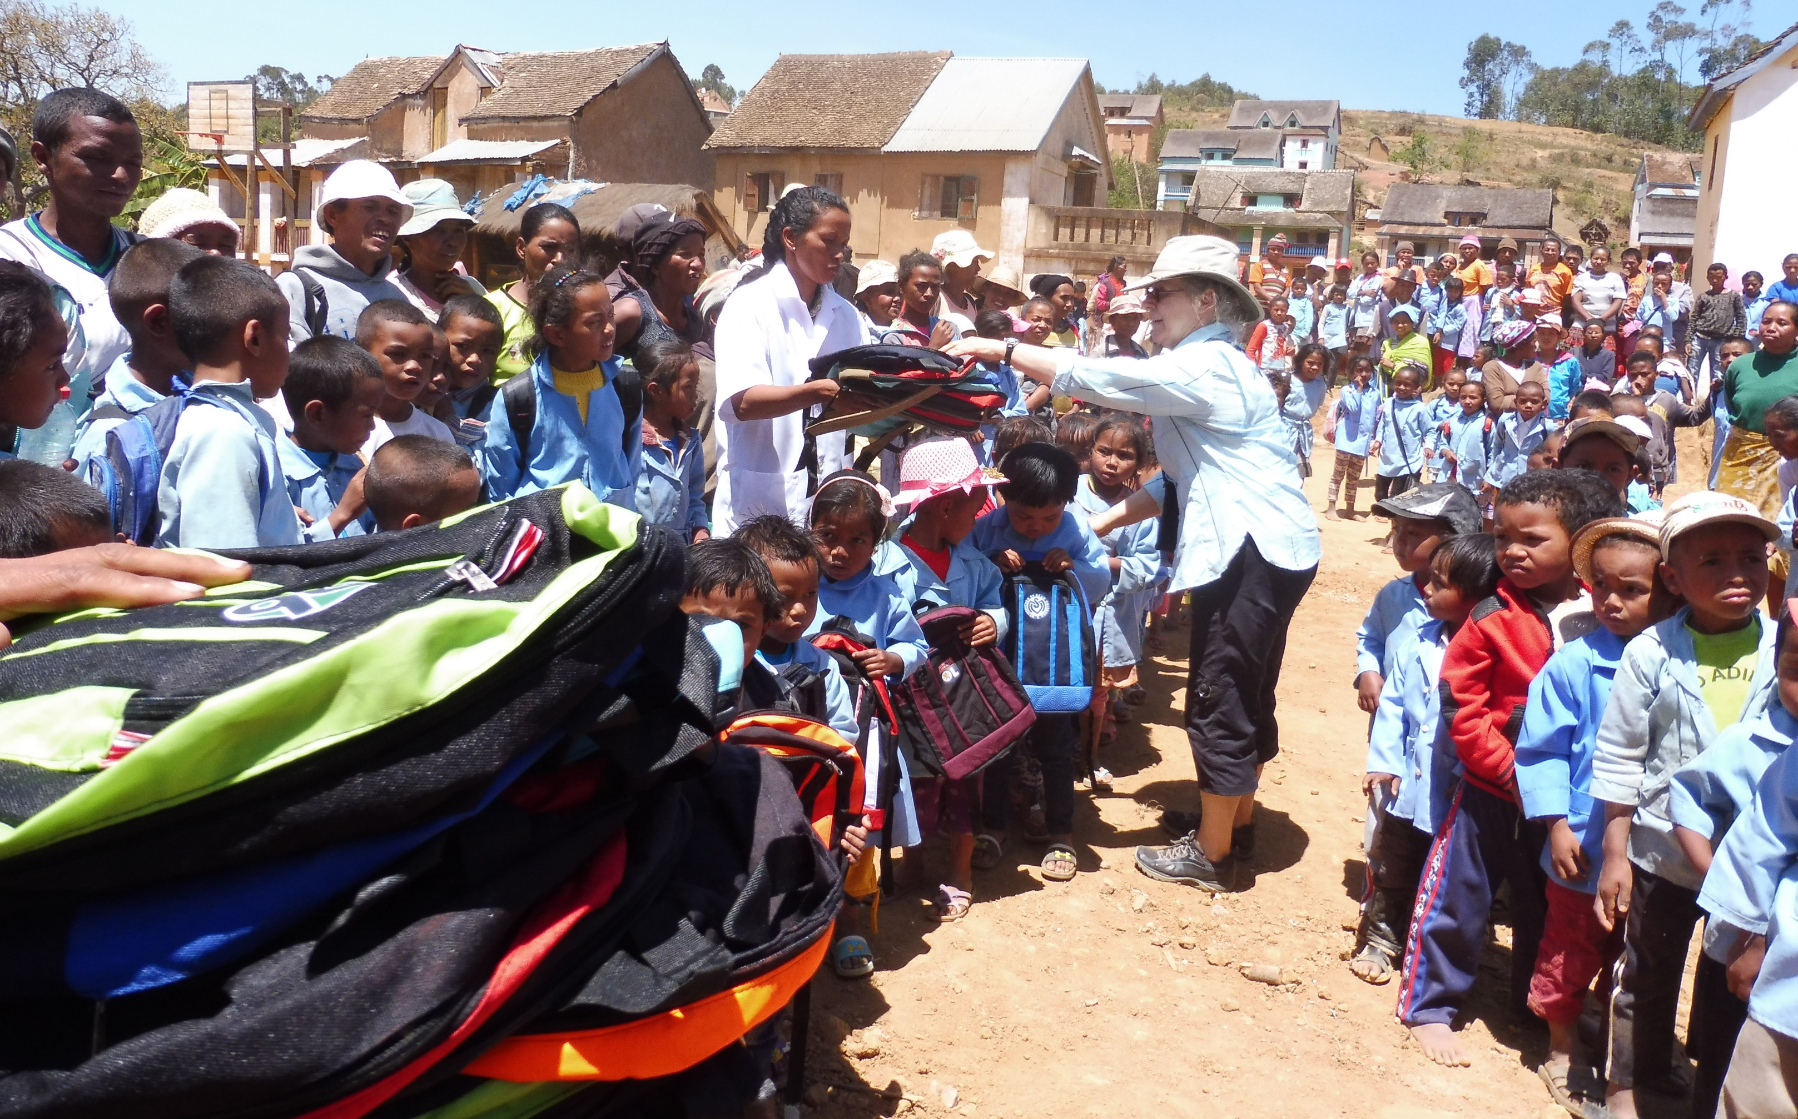
Distribution du matériel scolaire, aux 49 enfants de première année.
Jour de la rentrée à l’école Victoire,
Andranofankatia, 5 novembre 2019.
150,00 €

Slide 9
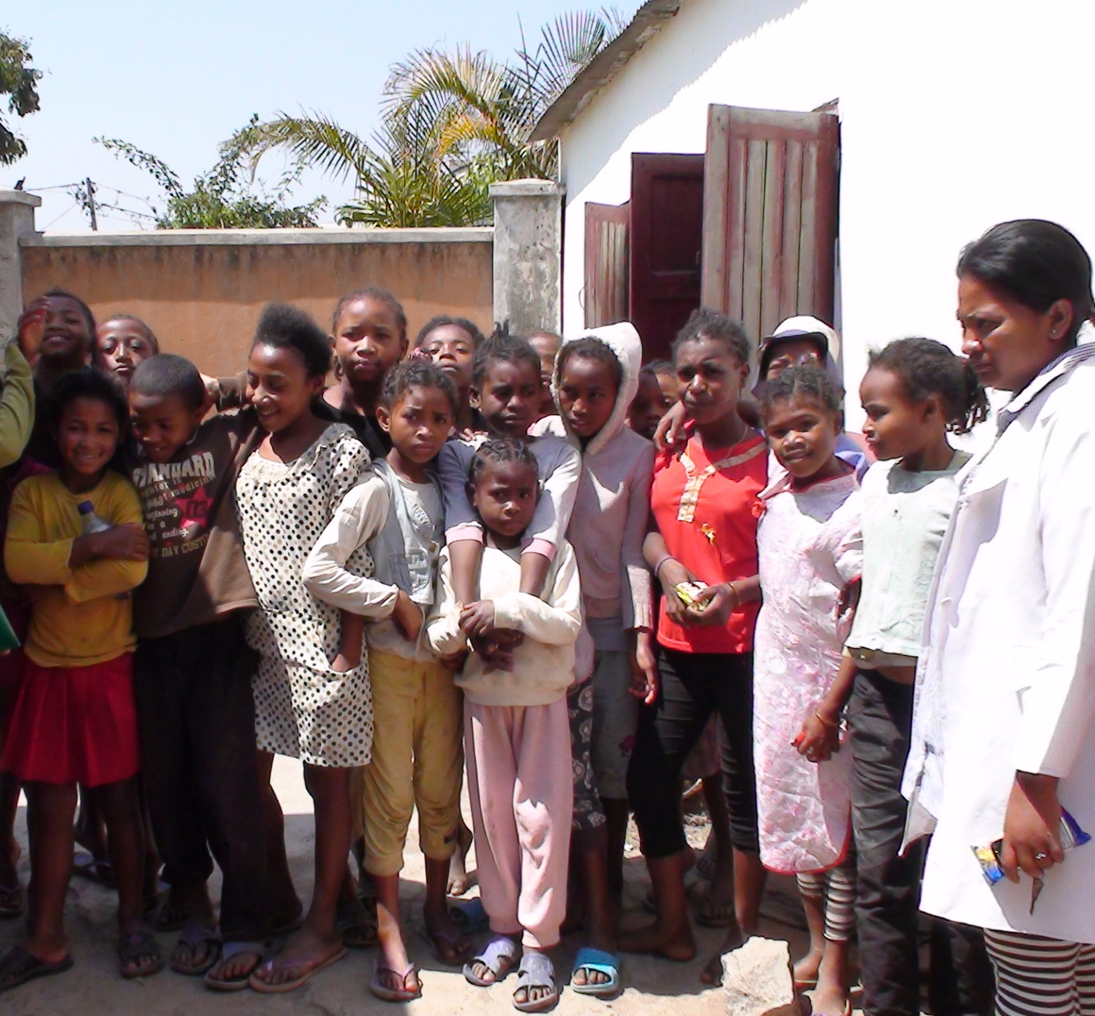
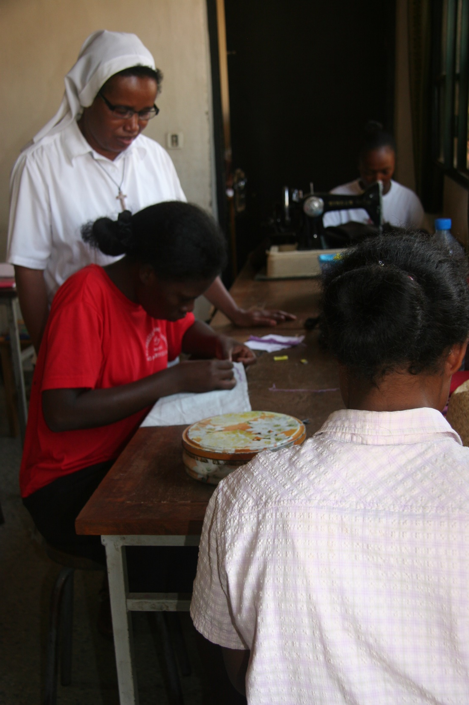
Bidonville d’Anosebe
Achat de deux machines à coudre: école de coupe et couture: (98,52 €). Soutien pédagogique pour 5 professeurs: (1 040,43 €)
Matériel scolaire pour 70 élèves: (100,00 €)
1 238,95 €

Slide 10
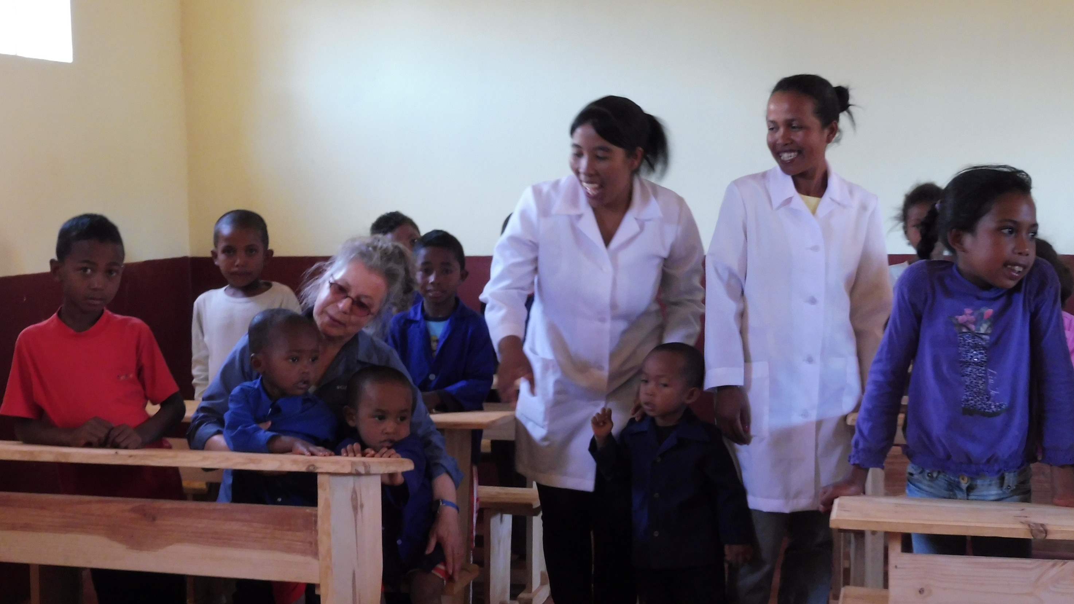
Soutien pédagogique, matériel didactique pour 3 écoles de brousse.
On doit fournir aux professeurs le matériel visuel pour afficher sur les murs, ainsi que les livres et cahiers des maîtres en lien avec le
programme scolaire et aide pour le salaire des professeurs. 1 054,05 €

Slide 11
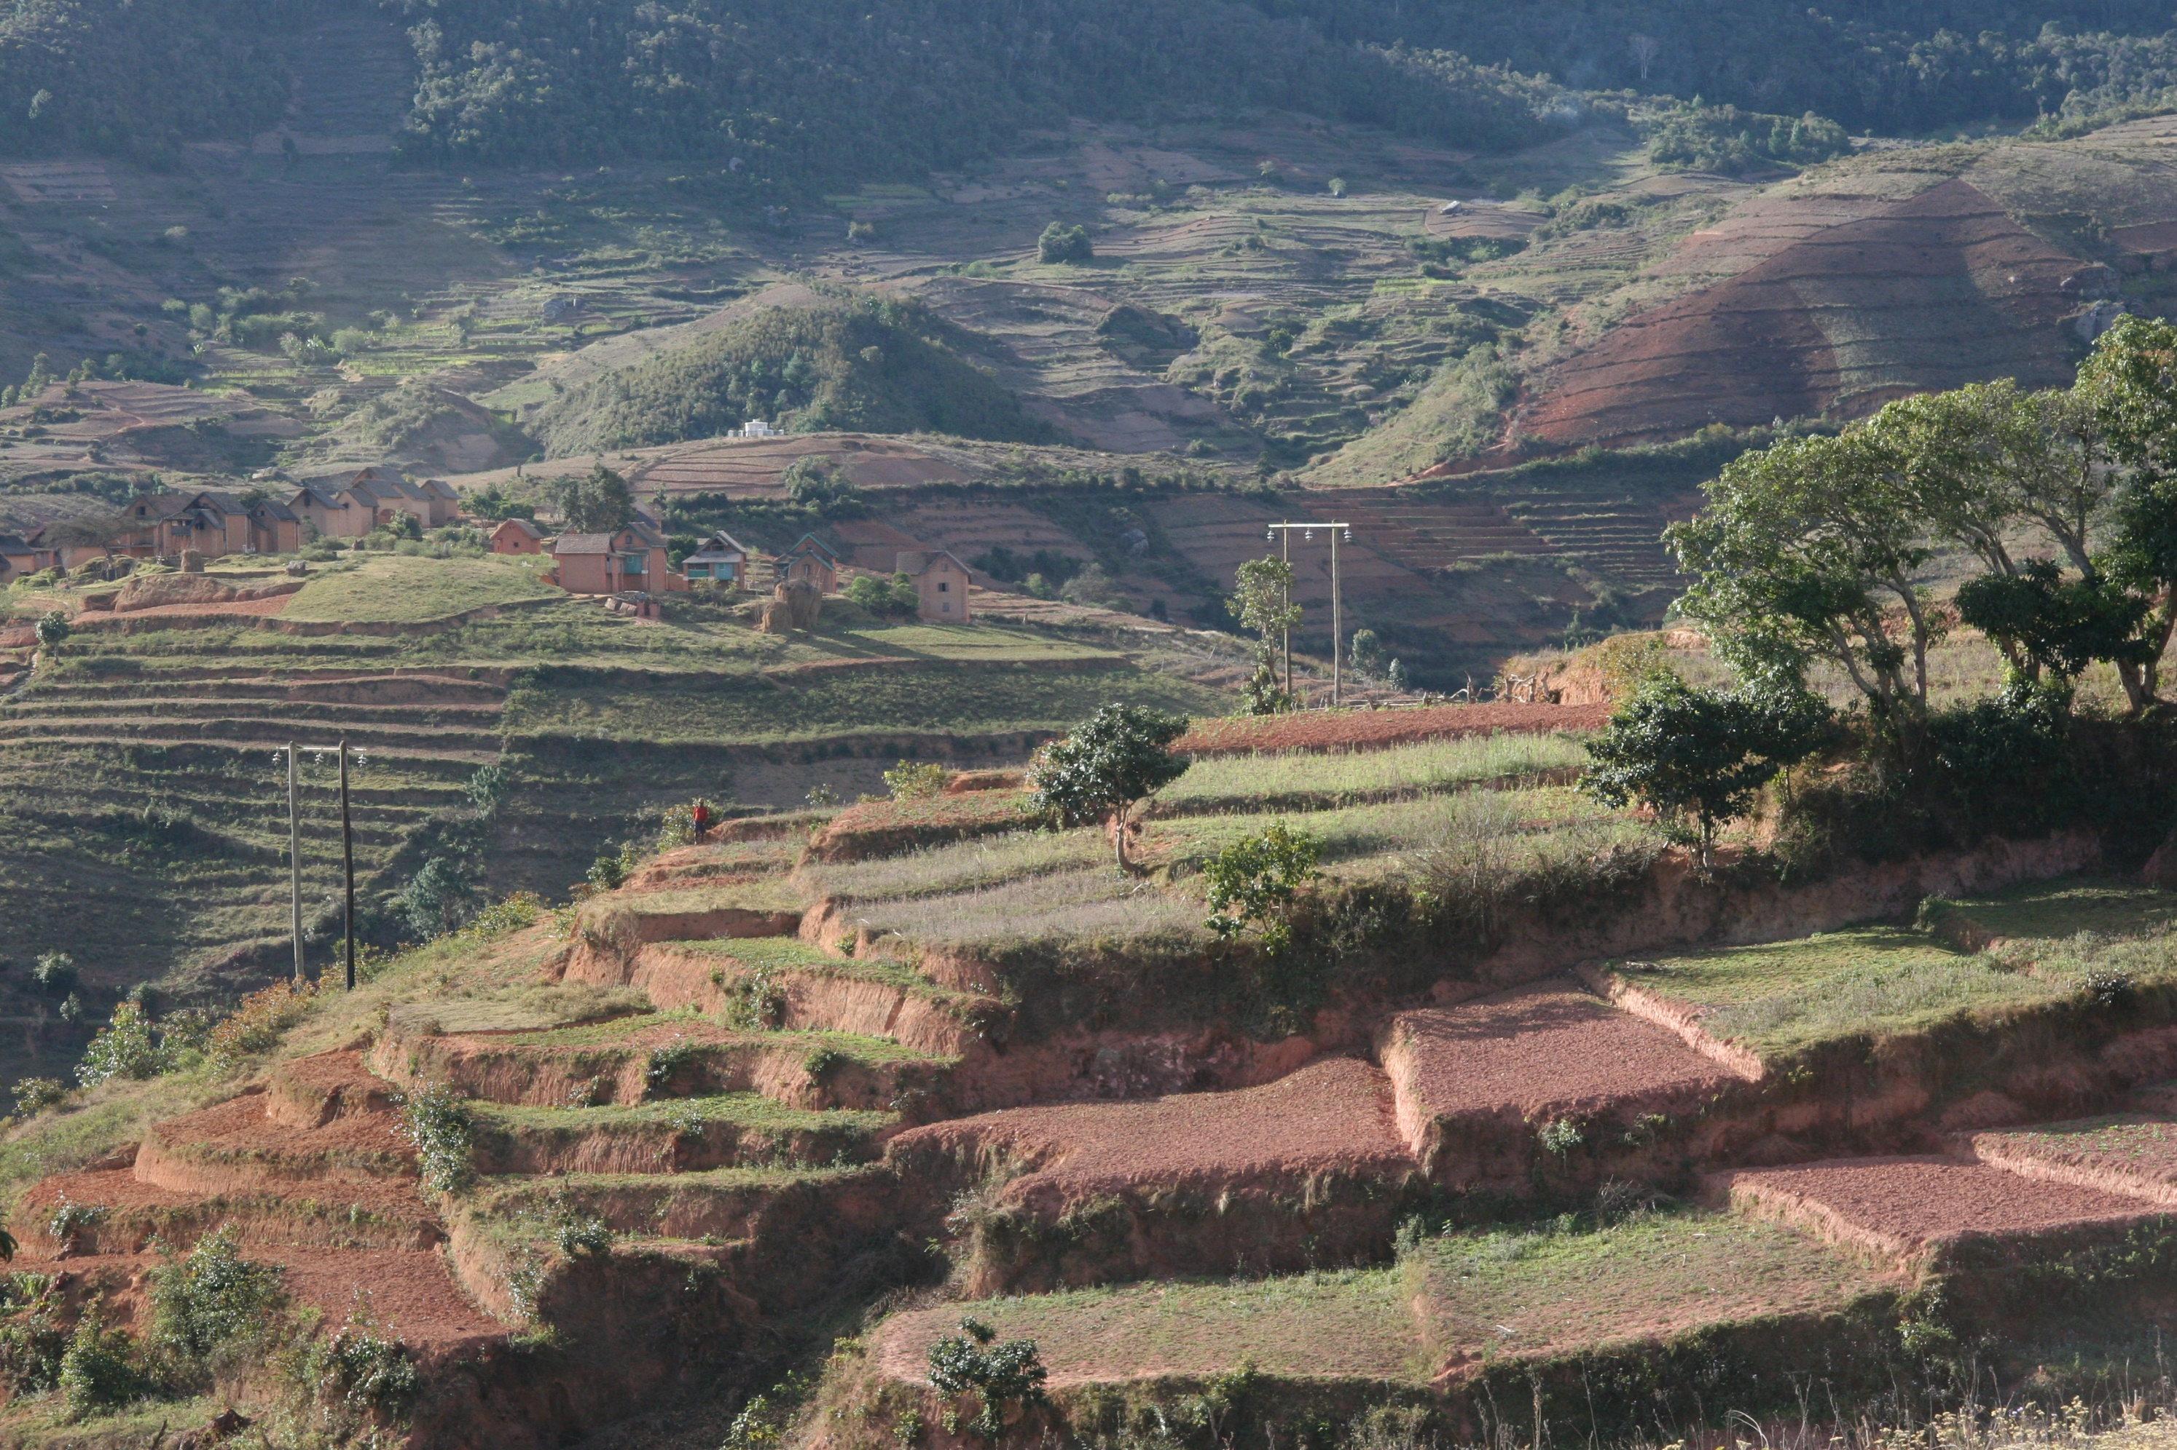
Bilan 1 avril 2019 au 31 mars 2020
Revenus:
Dons: 50 095,00
Produit d’intérêt: 13,00
Revenus divers: 83,00
Dépenses:
Projets : 35 138,14
Administration: 57,10
Excédents de revenus: 14 995,76
L’administration du compte a été payée par la Banque TD l’écriture est sous la rubrique: revenus divers.

Slide 12
Bilan des réalisations de notre organisme
Soutien Technique International Lien Éducation-Santé
STILE-S depuis le 22 février 2013
  Grâce aux dons recueillis de février 2013 à mars 2020: 197 377,00 $
Sans aucun frais d’administration, STILE-S a pu réaliser les projets suivants:
  Construction de 6 écoles avec creusage de puits
  Construction d’une annexe à une école, ajout de 2 classes
  Réhabilitation de 3 bâtiments
  Construction de 2 abris (1 cantine scolaire et 1 préau pour étude)
  2 unités sanitaires (2 WC dont 1 avec récupération d’eau non potable)
  Soutien pédagogique avec matériel scolaire pour les profs et élèves
Merci à vous généreux donateurs d’avoir contribué à la réalisation de nos différents projets pour aider à des milliers d’enfants dépourvus. Nous avons encore besoin de votre soutien pour réaliser d’autres projets urgents qui contribueront à aider des milliers d’enfants de Madagascar.

